Slide 1


第5课时
列朋波骨(计数器)

Slide 2
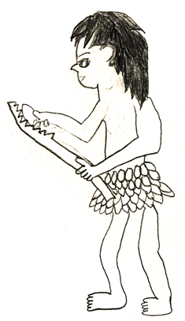

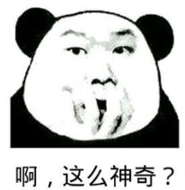
列朋波骨 ——计数器
明明每天背一首古诗后，模仿古人在一根木棒上刻一条痕，若连续刻了5天，试编一程序,算算一共有多少道痕?

Slide 3


#include<iostream>
using namespace std;
int main()
{
int i;
i=0;
i=i+1;
i=i+1;
i=i+1;
i=i+1;
i=i+1;
cout<<i;
return 0;
}
i = i + 1
--------------------
…………...0
……….i← 0 + 1
……….i← 1 + 1
……….i← 2 + 1
……….i← 3 + 1
……….i← 4 + 1
计
i=0;
i=i+1;
i=i+1;
i=i+1;
i=i+1;
i=i+1;
数
器

Slide 4

#include <iostream>
using namespace std;
int main()
{
int n;
n=100;
cout<<n<<endl;
n++;
cout<<n<<endl;
++n;
cout<<n<<endl;
return 0;
}
i=i+1;
i=i-1;
i++;
i--;
++i;
--i;

Slide 5

a=100;
b=100;
x=a++;
y=++b;
a b x y
100 100
101 101 100 101
i++; 先计算，后加1
++i; 先加1，后计算
x=a++;
相当于
x=a;
a=a+1;
y=++b;
相当于
b=b+1;
y=b;

Slide 6

编程小词典
  include 包含，包括
  iostream 输入输出流
  using 使用
  namespace 命名空间
  std standard的缩写，标准的
  cout 输出流
  endl end line的缩写，换行
打死不能忘

Slide 7
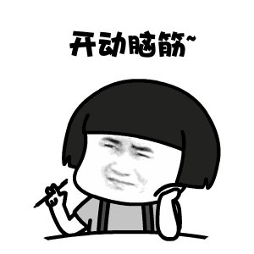
牛刀“小”试
1、完善程序。
  明明的爷爷的岁数、明明的爸爸的岁数和明明的岁数是3个等差的自然数，每两个数相差25。已知明明11岁，那么请输出他们三个人的岁数。
#include <iostream>
using namespace std;
int main()
{
int n;
n=11;
cout<<n<<endl;
_______________;
cout<<n<<endl;
n=n+25;
________________;
return 0;
}

Slide 8
2、选择题
语句“x=++b；”与下面（ ）项的语句等价。
++b; x=b;
x=b; ++b;
b++; b=x;
x=b; ++x;
3、阅读程序写结果。
输出:____________
#include <iostream>
using namespace std;
int main()
{
int i;
i=10;
i--;
--i;
i--;
i++;
cout<<i<<endl;
return 0;
}
i
---------

Slide 9


下课啦！

